Slide 1
Gli oggetti del mediterraneo
Orizzonti aperti. Raccontare la storia e la letteratura
II edizione (18-19 febbraio 2019)
Amedeo feniello
Isem – cnr

Slide 3
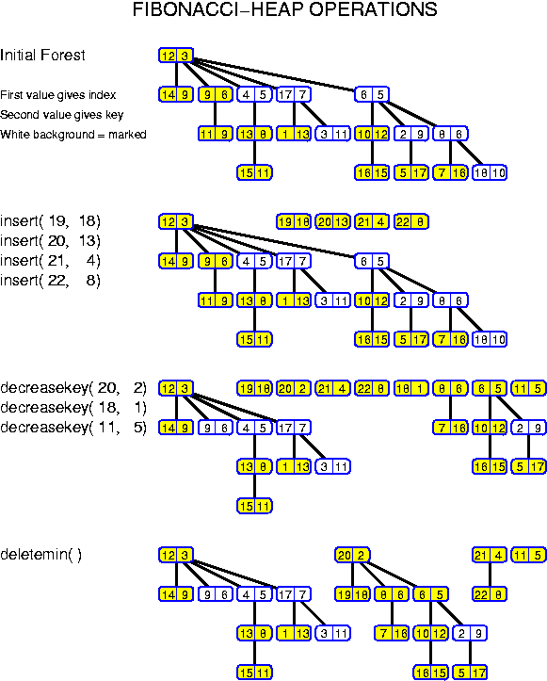

Slide 4
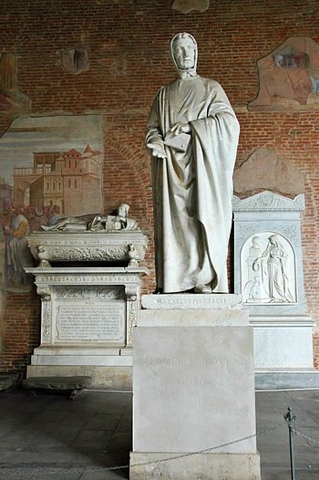
Leonardo Fibonacci
(1170 – 1235)

Slide 5
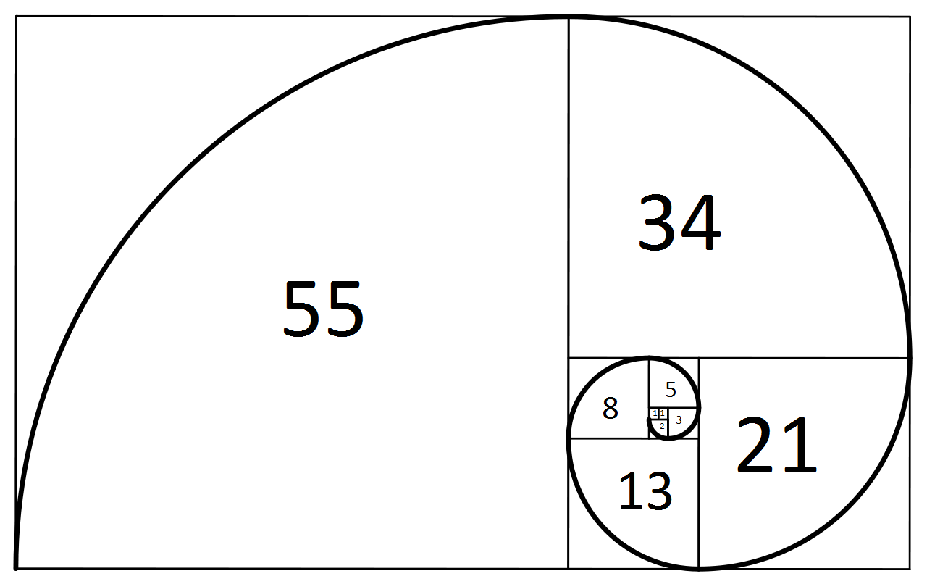

Slide 6
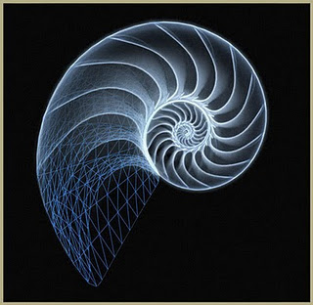
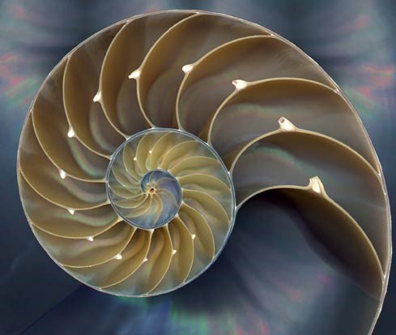
Spirale logaritmica
detta anche spirale aurea

Slide 7
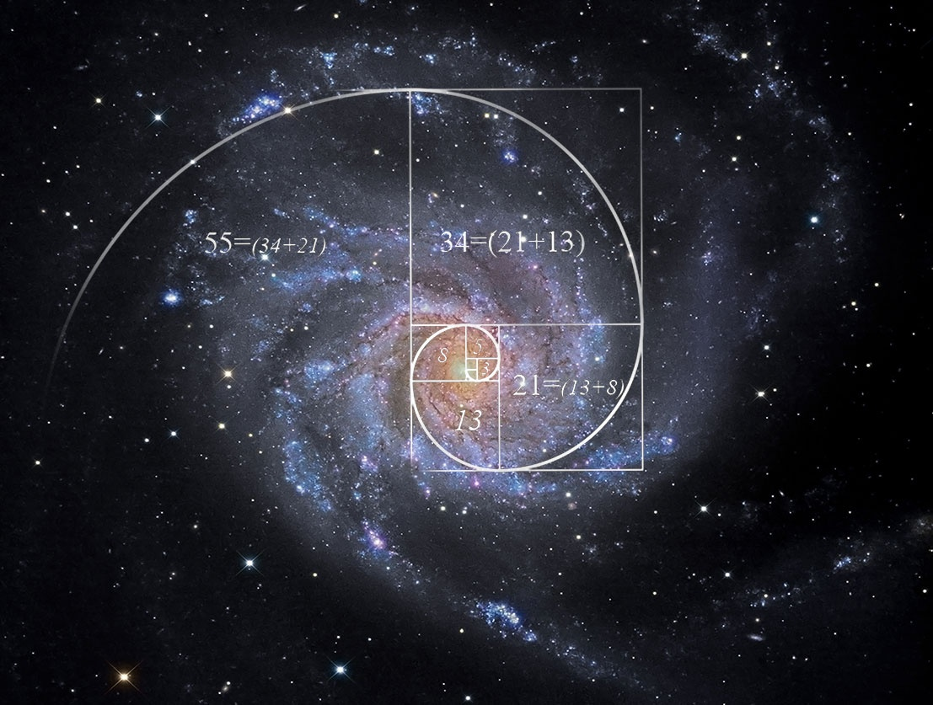

Slide 8
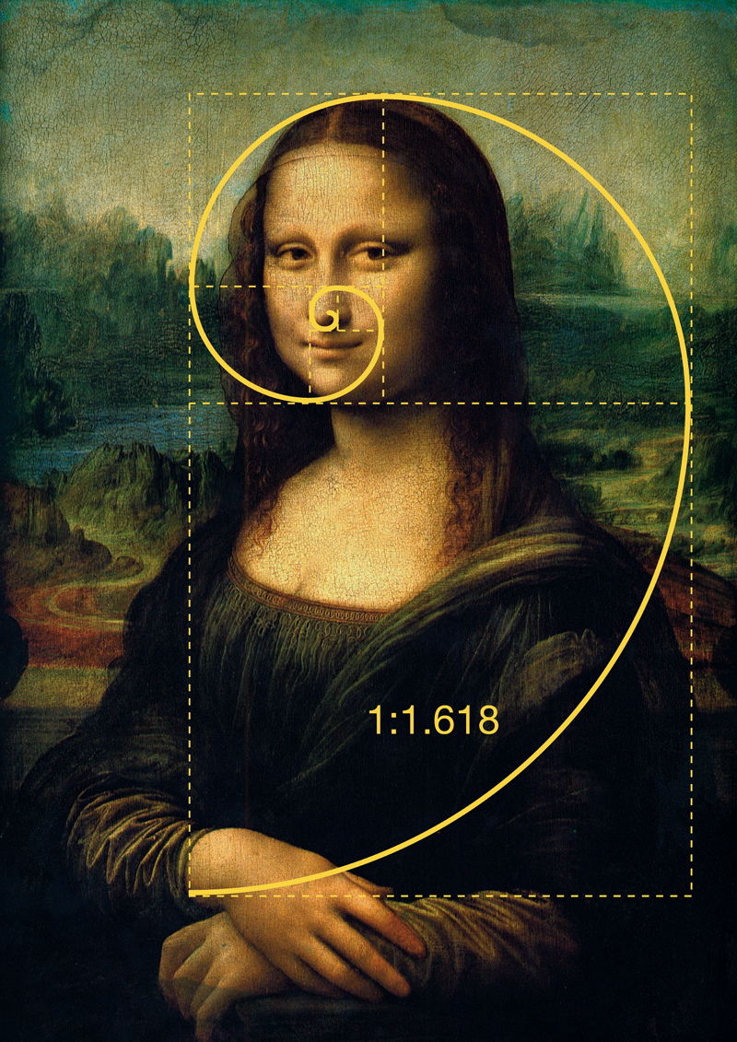

Slide 9
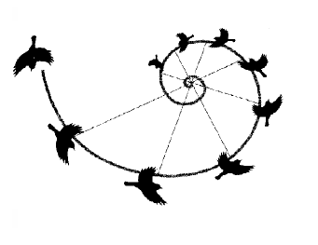

Slide 10
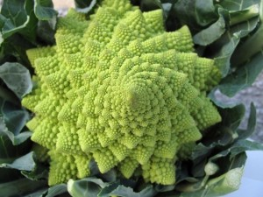
Crescita frattale del cavolo romano secondo la spirale logaritmica

Slide 11
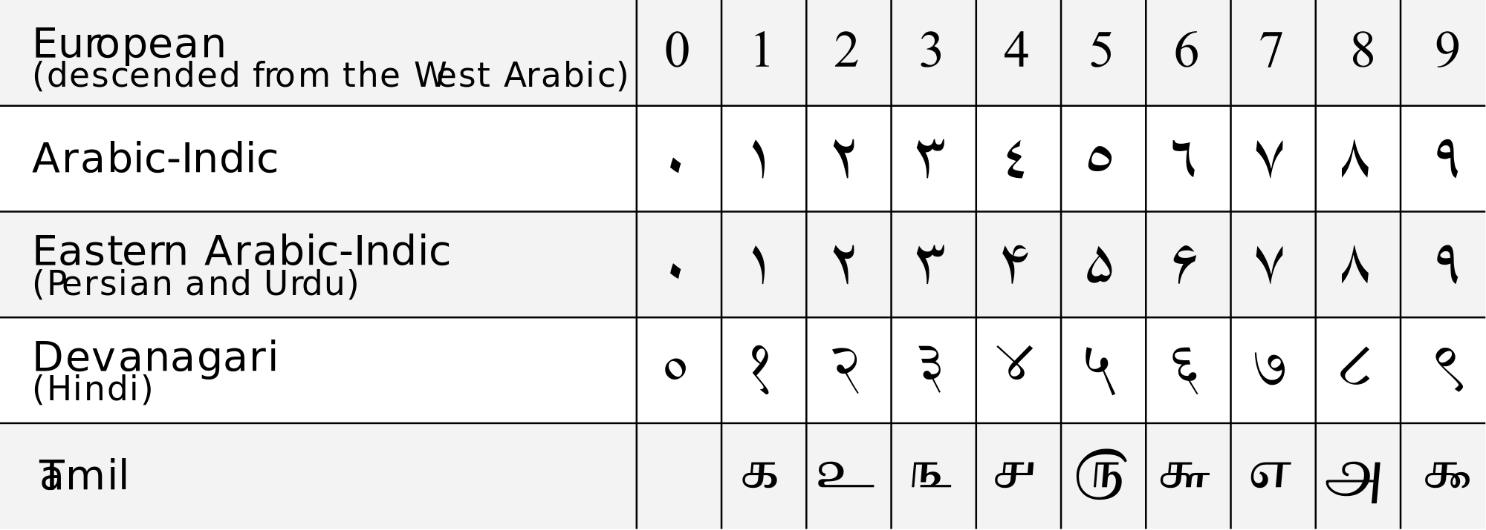

Slide 12
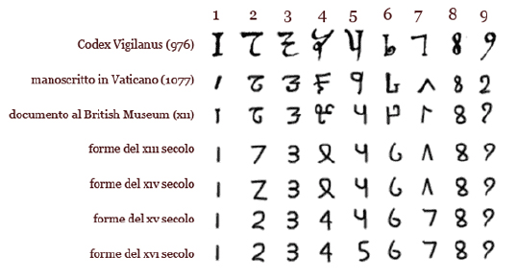

Slide 13
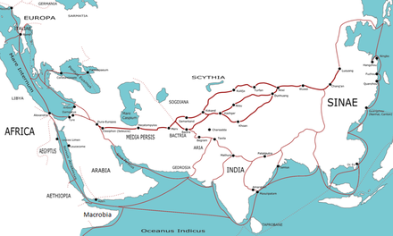

Slide 14
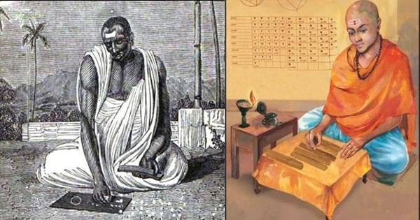
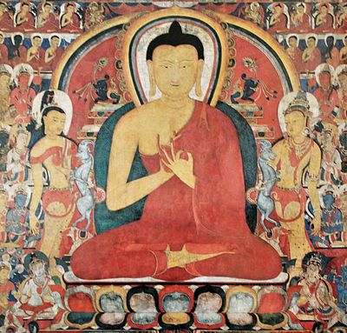
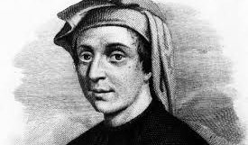
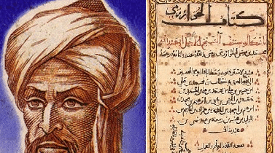

Slide 16
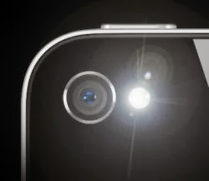

Slide 17
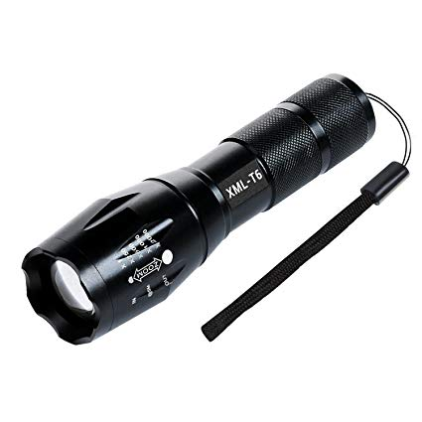

Slide 18
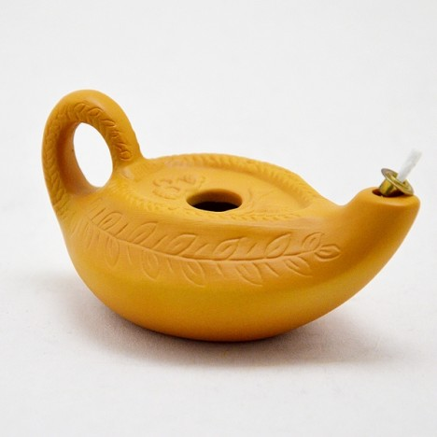
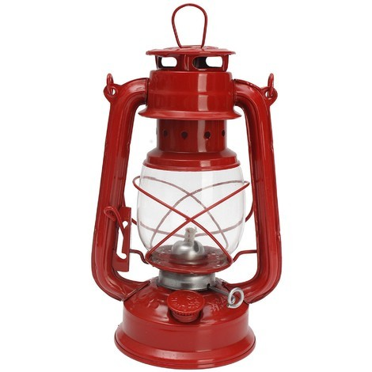
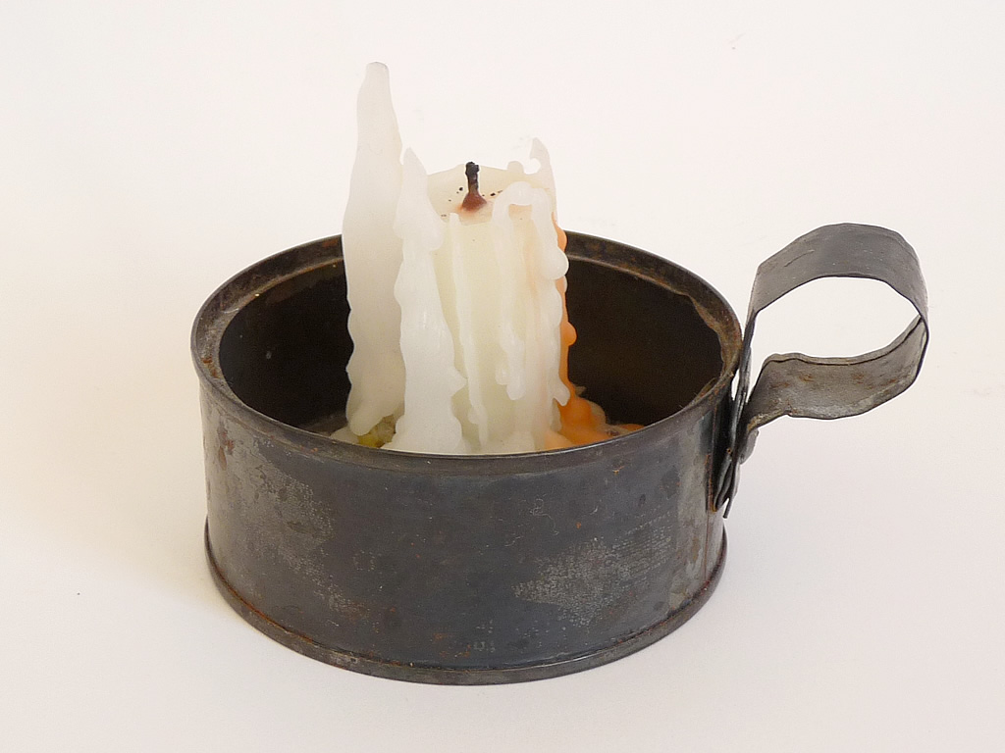

Slide 20
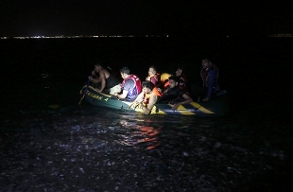

Slide 21
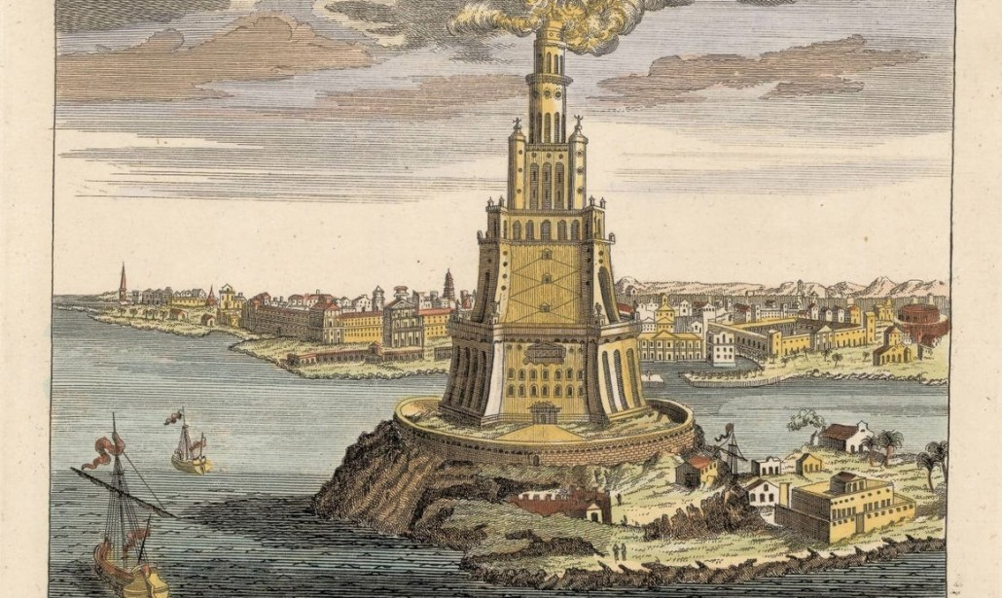

Slide 22
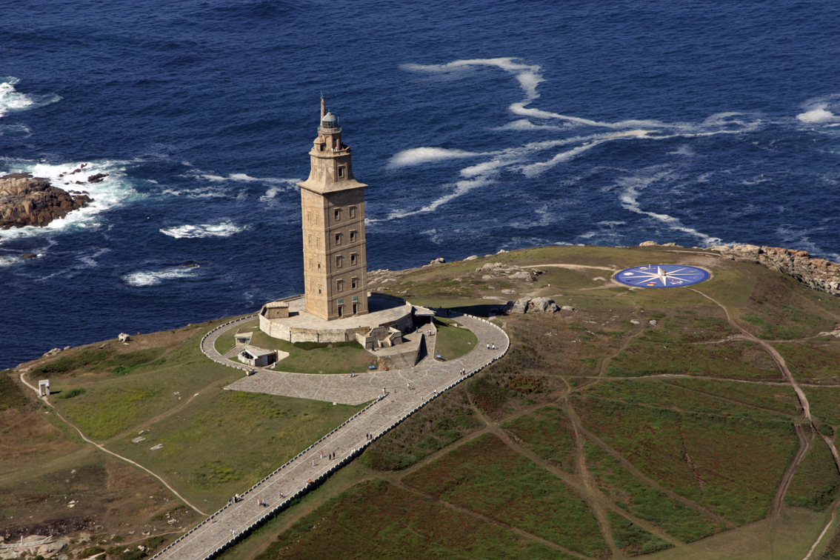

Slide 24
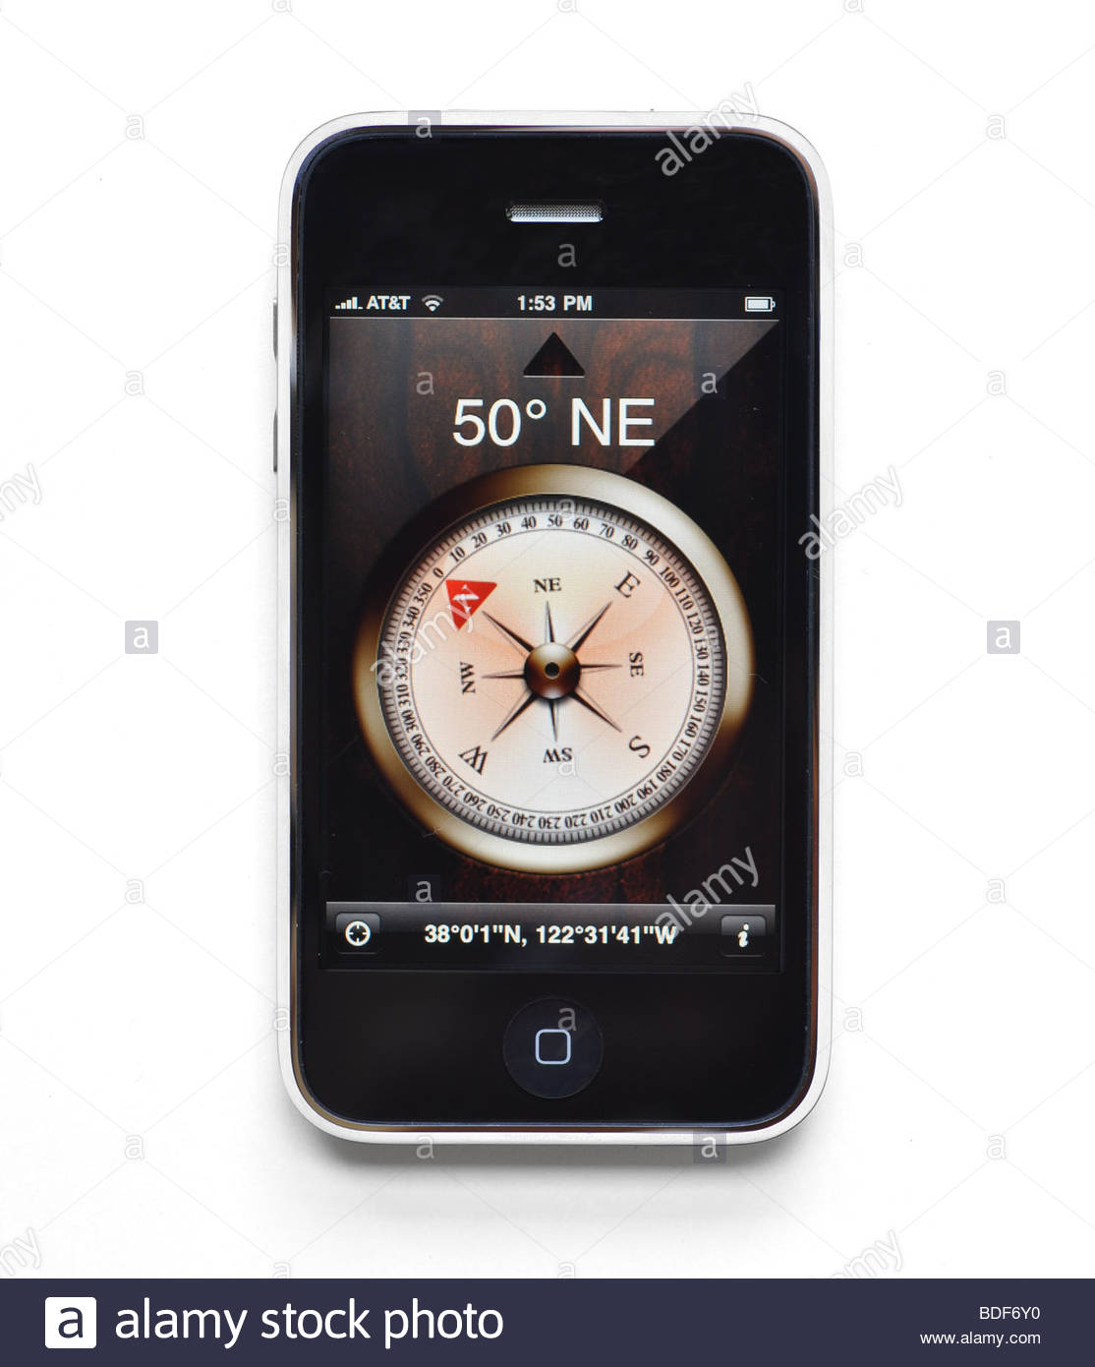

Slide 25
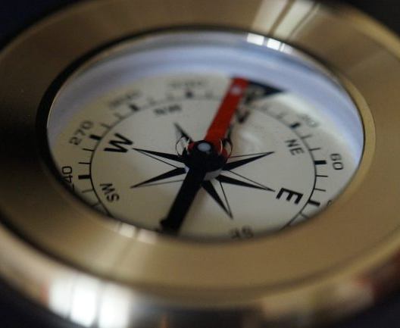
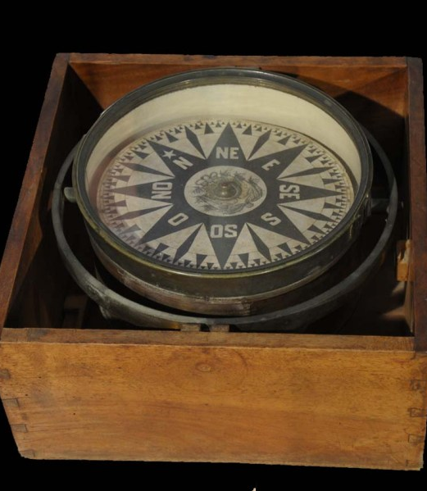

Slide 26
Paradiso, XII, v. 29 del cor de l’una de le luci nove / si mosse voce, che l’ago a la stella / parer mi fece in volgermi al suo dove
Francesco da buti
Anno li naviganti uno bussolo che nel mezzo è impernato una rotella di carta leggeri, la quale gira sul detto perno; e la detta rotella ha molte punte, et ad una di quelle che vi è dipinta una stella, è fitta una punta d’ago; la quale punta li naviganti quando vogliono vedere dove sia tramontana, imbriacano colla calamita

